Slide 1
C、O、F ppt总结

Slide 2
1. C族

Slide 3
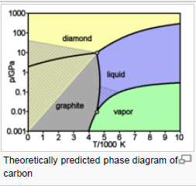
Allotropes（同素异形体）:
diamond, graphite, fullerene, carbon nanotube, graphene, Graphdiyne, carbin (carbon fibers)
(1) 熵: S_{carbin} > S_{graphite} > S_{diamond}
(2) d_{C-C} (nm): diamond > graphite > carbin
(3) C_{graphite} C_{diamond} ∆H > 0 ∆S < 0
根据平衡，需要高压6x10⁹—1x10¹⁰Pa，升高温度不利于平衡的移动，但为了达到该过程可以接受的速率，反应温度大约在2000℃。近来已发明一种低压生产金刚石的方法：把金刚石晶种(seed)放在气态碳氢化合物（甲烷methane, 乙烷ethane）中，温度升高到1000℃,可以得到金刚石粉末或者crystal whiskers。

Slide 4
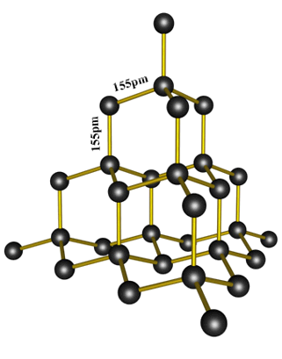
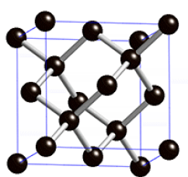
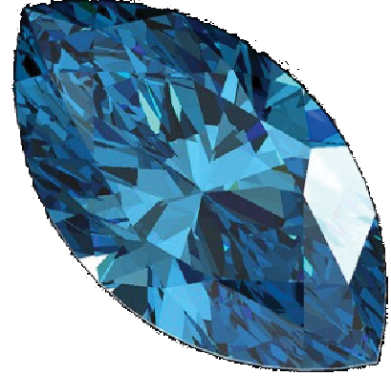
金刚石
原子晶体，C：sp³等性杂化，所有价电子都参与了共价键的形成。⇒硬度大、熔点高；
晶体中没有自由电子，因此不导电。
室温下对所有化学试剂显惰性。但在空气中加热到1100K左右燃烧生成CO₂。
用途：钻石、装饰品，钻头，磨削工具。
109º28'

Slide 5
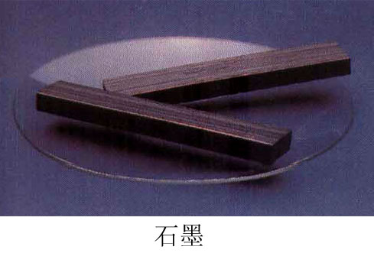
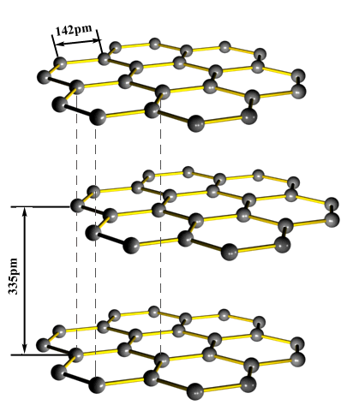
石墨
碳原子以 sp² 杂化，形成片层结构 。
硬度较小，熔点较高，表现出一定程度的化学活性。
每个碳原子的未参与杂化的 p 电子，形成大 键。这些离域电子使得石墨具有良好导电性。层间的分子间作用力很弱，所以层间易于滑动，故石墨质软具有润滑性。
可制作电极、热电偶、坩锅、铅笔芯等。
120º
Van der Walls力

Slide 6
Compounds of carbon
Carbide
Compound composed of carbon and a less electronegative element.
(i) salt-like (ionic carbides):
水解性(或与水反应)
Al₄C₃ + 12H₂O = 4Al(OH)₃ + 3CH₄↑
CaC₂ + 2H₂O = Ca(OH)₂ + HCCH
(ii) covalent carbides:
SiO₂ + 3C = SiC + 2CO↑
2B₂O₃ + 7C = B₄C + 6CO↑
(iii) metallic carbides (TiC, VC):
碳原子的价电子进入过渡金属原子的空d轨道而形成。
碳原子充填在密堆积金属晶格的四面体孔穴中,不影响金属的导电性

Slide 7
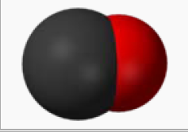

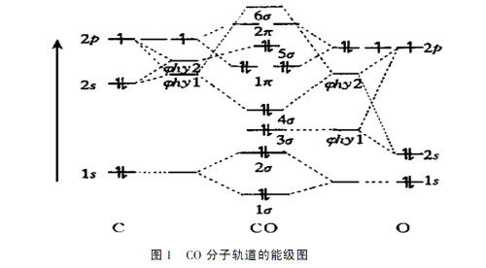
2. [ + 2 ] O.S CO：无色、无臭、有毒
(1σ)² (2σ)² (3σ)² (4σ)² (1π)⁴ (5σ)²
:C O:
:C O:
一个σ键
两个π键
CO (6+8=14e⁻)与 N₂ (2×7=14e⁻)是等电子体, 结构相似；但具有偶极矩（μ = 0.112 D）
A—B A=B A ≡ B
CO 键能(kJ/mol) 357.7 798.9 1071.9
键能差值(kJ/mol) 441.2 273
N₂ 键能(kJ/mol) 154.8 418.4 941.7
键能差值(kJ/mol) 263.6 523.3
??? CO的总键能大于N₂的总键能， 但CO比N₂活泼，为什么？

Slide 8
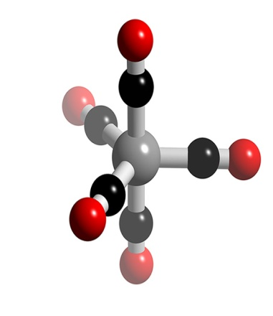
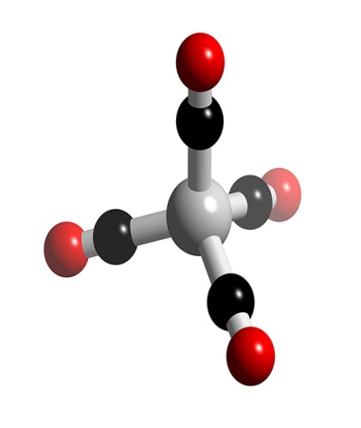
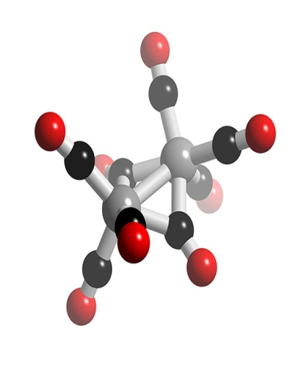
性质
还原剂：
检 CO
作配体，形成羰基配合物 Fe(CO)₅,Ni(CO)₄ , Co₂(CO)₈
※ 其中C是配位原子。
Fe(CO)₅
Ni(CO)₄
Co₂(CO)₈

Slide 9
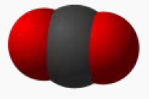
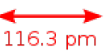


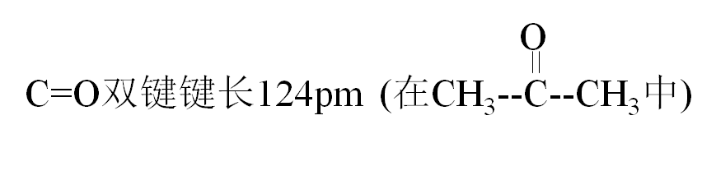
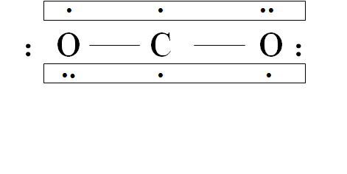
3. [ + 4 ] O.S CO₂
经典的分子结构：O=C=O
C O叁键键长113 pm
O=C=O中，碳、氧之间键长116 pm
C：sp杂化
※ 非极性分子，无色、无味（酸味）、不燃、不助燃，可灭火，但不能灭Mg、Al、P等引起的火灾。

Slide 10
b. 水溶性
(i) 碳酸盐: 正盐中除碱金属(不包括Li⁺)，铵及Tl⁺盐
外都难溶于水；
(ii) 许多金属的酸式盐的溶解度大于正盐， S(难溶正盐)<S(相应酸式盐) ,但
SNaHCO₃ < SNa₂CO₃
易溶盐：Na₂CO₃ NaHCO₃ K₂CO₃ KHCO₃
100℃溶解度 45 16 156 60
(g/100g H₂O)

Slide 11
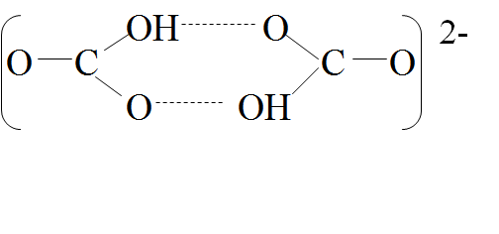
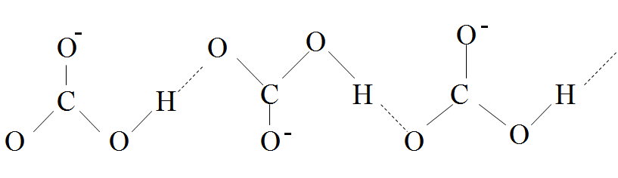
解释：这是由于在NaHCO₃溶液中HCO₃⁻以氢键相
连成二聚或多聚链状离子，降低了它们的溶解度：
双聚（HCO₃）₂²⁻
多聚（HCO₃）_{n}^{n-}

Slide 12
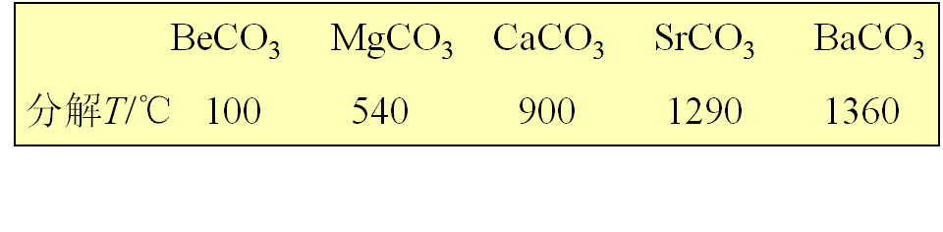
c. 热稳定性：
酸<酸式盐<正盐（H₂CO₃ < MHCO₃ < M₂CO₃）
同一族金属的碳酸盐稳定性从上到下增加

Slide 13
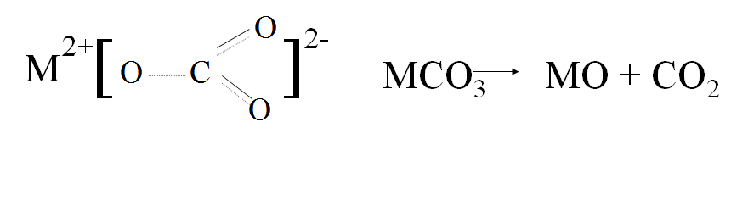
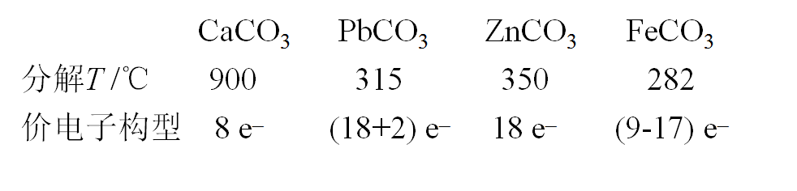
碱金属碳酸盐 > 碱土金属碳酸盐 > 过渡金属碳酸盐
（过渡金属碳酸盐稳定性差）
离子反极化：
r(M²⁺) 愈小，M²⁺ 反极化力愈大，MCO₃ 愈不稳定； M²⁺ 为18e_，(18+2)e_ ，(9-17)e_ 构型相对于 8e_构型的极化力大， 其 MCO₃ 相对不稳定。

Slide 14
d. 水解性

Slide 15
① 氢氧化物沉淀：S_{氢氧化物}＜S_{碳酸盐}
Al³⁺、Fe³⁺、Cr³⁺、Sn²⁺、Sn⁴⁺、Sb³⁺等(水解性强)
2Fe³⁺+3CO₃²⁻+3H₂O=2Fe(OH)₃↓+3CO₂↑
② 碱式碳酸盐：S_{氢氧化物}≈ S_{碳酸盐}
Mg²⁺、Pb²⁺、Cu²⁺、Bi³⁺、Zn²⁺ 、Hg²⁺ 、Cd²⁺等
2Cu²⁺+2CO₃²⁻+H₂O=Cu₂(OH)₂CO₃↓+CO₂↑
③ 碳酸盐沉淀：S_{氢氧化物}＞S_{碳酸盐}
Ca²⁺、Sr²⁺、Ba²⁺、Ni²⁺、Ag⁺、Mn²⁺等(难水解)
Ba²⁺+CO₃²⁻=BaCO₃↓
鉴定：
加入稀盐酸，将产生的气体通入澄清的石灰水中，如果澄清的石灰水变浑浊，说明含有CO₃²⁻

Slide 16
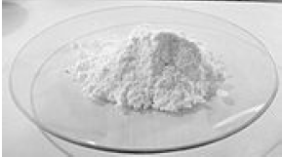
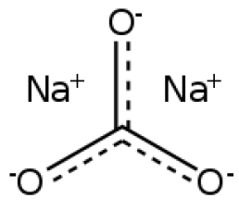
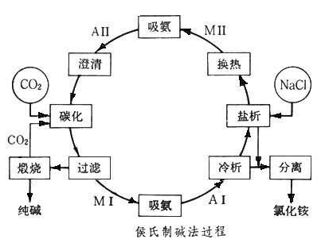
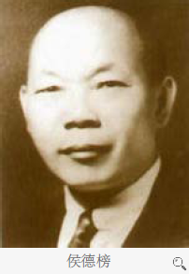
碳酸钠(Sodium carbonate)
纯碱，苏打
氨碱法（亦称为索尔维制碱法）：比利时人Ernest Solvay于1862年发明（在巴黎世界博览会上获得铜制奖章），应用最为广泛。
反应分三个步骤进行：
NH₃ + CO₂ + H₂O → NH₄HCO₃
NH₄HCO₃ + NaCl → NaHCO₃ + NH₄Cl
2NaHCO₃ → Na₂CO₃ + CO₂ + H₂O
NH₃的循环使用：2NH₄Cl + CaO → 2NH₃ + CaCl₂ + H₂O
侯氏制碱法（联合制碱法）：中国化学家侯德榜1943年在氨碱法的基础上改进而成，该法在世界博览会上获得金制奖章。
NH₃ + CO₂ + H₂O + NaCl = NH₄Cl↓ + NaHCO₃
2NaHCO₃（加热）= Na₂CO₃ +
H₂O + CO₂↑

Slide 17
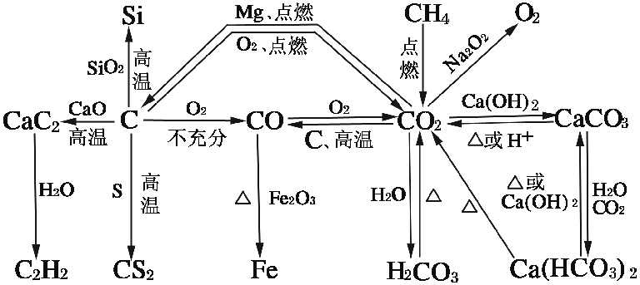
碳及其化合物的相互转化

Slide 18
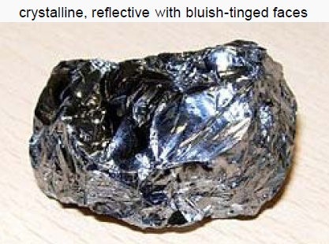
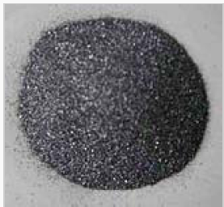
§15-2 Silicon and its compounds
一、General properties:
1. 由于Si的原子半径大，电离能低，电子亲合能和极化率高，因此Si在化学性质上与碳有许多不同之处，例如Si和Si之间基本上不形成pπ－pπ键，换言之，Si的sp或sp²杂化不稳定。
2. 由于Si原子的价轨道存在3d空轨道，所以Si的最大配位数可以达到6，可以形成d—pπ键，例如N(SiH₃)₃中N原子采取sp²杂化，分子为平面三角形。这是由于N原子上的孤对电子对占有Si原子的3d空轨道，形成d－pπ键所致。显然N(CH₃)₃与N(SiH₃)₃的碱性也不同，前者的Lewis碱性大于后者。
3. Si在自然界中占第二位，仅次于氧。在地壳中的丰度为0.277，以石英矿(silica)、硅酸盐(silicate)和硅铝酸盐(aluminosilicate)存在。

Slide 19
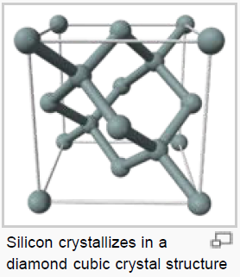
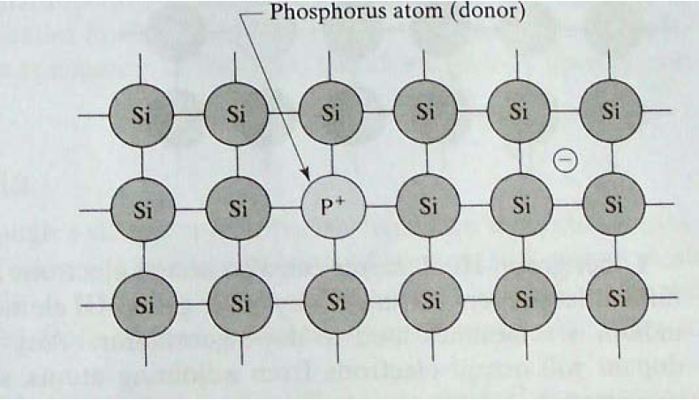
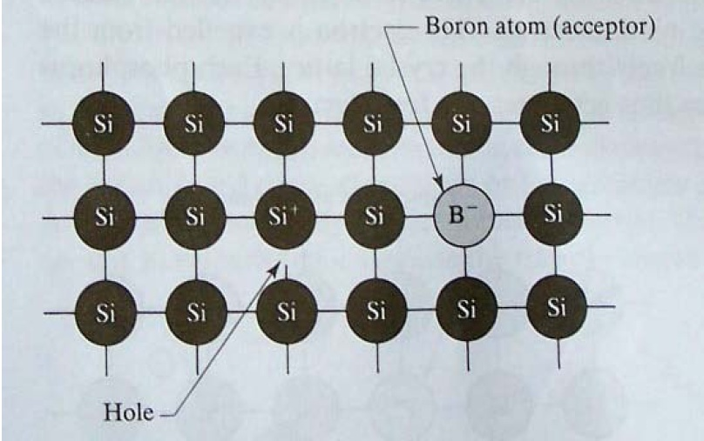
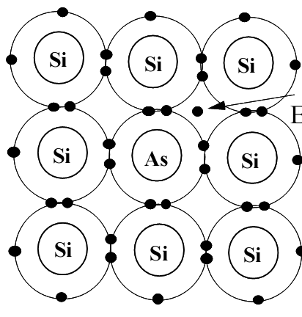
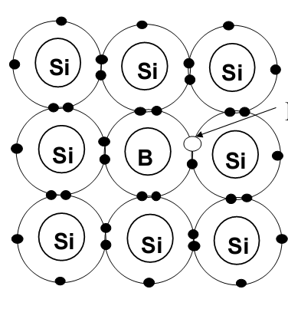
The simple substance
有晶态（银灰色）和无定形态（非晶深灰黑色粉末）两种，其晶体类似金刚石。熔点高、硬度大，具金属光泽。在常温下化学性质不活泼。
硅的所有价电子参与σ键的形成，在平常状态下导电性很差。当高纯硅中掺杂少于百万分之一的磷原子时，成键后就有了多余的电子；若杂质是硼原子，成键后就有了空轨道。能导电（但导电率不及金属），随T↑导电性↑，用作半导体材料。
N-doping
P-doping

Slide 20
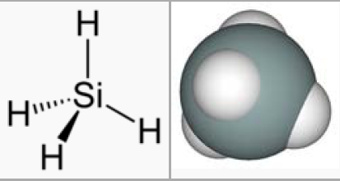
硅烷(silane) Si_{n}H_{(2n+2)} n可高达15
最简单的硅烷：SiH₄ (甲硅烷)
×
a. preparation:
Mg₂Si + 2H₂SO₄ = SiH₄ + 2MgSO₄
Mg₂Si + 4NH₄Br = SiH₄ +2MgBr₂ + 4NH₃
SiCl₄ + LiAlH₄ = SiH₄ + LiCl + AlCl₃
H₂O
NH₃

Slide 21

b. properties
(i) reduction:
SiH₄ + 2KMnO₄ = 2MnO₂↓+ K₂SiO₃ + H₂O + H₂↑
可以用KMnO₄来鉴别在纯水中硅烷（还原性比 CH₄ 强）
自燃
(ii) hydrolysis: SiH₄在纯水和微酸性溶液中不水解，但在微量碱作催化剂时，迅速水解生成硅酸与氢气
Note: CH₄ 能否发生水解反应?
(iii) 热稳定性差：

Slide 22
硅酸(silicic acid)及硅酸盐(silicate)
硅酸易于缩聚成大分子
(弱含氧酸均如此)
例如:
HClO₄, 强酸, 极难缩合, 脱水 Cl₂O₇
H₂SO₄, 强酸, 难缩合, 脱水 M₂S₂O₇
H₃PO₄, 中强酸, 脱水，偏, 焦, 多聚磷酸盐
H₄SiO₄, 弱酸, 易缩合
硅酸通式：x SiO₂  y H₂O
x = 1 ， y = 1 ， H₂SiO₃ 偏硅酸
x = 1 ， y = 2 ， H₄SiO₄ 正硅酸
x = 2 ， y = 1 ， H₂Si₂O₅ 二偏硅酸
x = 2 ， y = 3 ， H₆Si₂O₇ 焦硅酸
H₂SiO₃溶解度小，是二元弱酸：
K₁^{θ}＝ 3.0×10^{–10}， K₂^{θ}＝ 2.0×10^{–12}
制备：可溶性硅酸盐与H⁺ , CO₂ , NH₄⁺反应得到H₂SiO₃

Slide 23
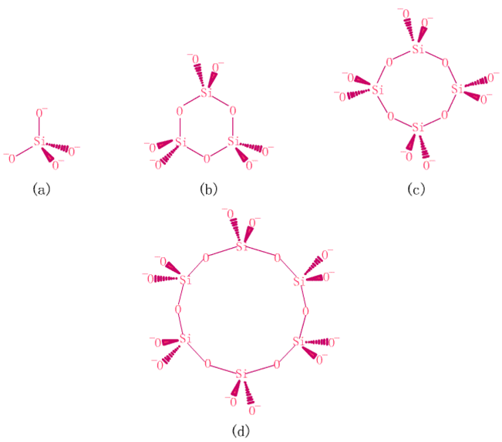
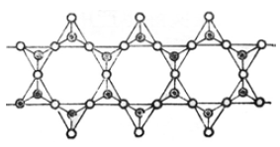
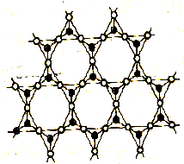
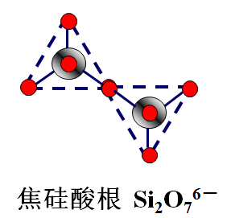
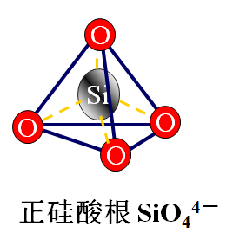
硅酸盐
a. 结构：一般写成氧化物形式，它的基本结构单位为硅氧四面体[SiO₄]⁴⁻。
(i) 每个[SiO₄]四面体Si:O=1:4⇒SiO₄⁴⁻
(ii) 两个[SiO₄]以角氧相连，Si和O的原子数之比是1:3.5 ⇒Si₂O₇²⁻
(iii) [SiO₄]以两个角氧分别和其它[SiO₄]
两个角氧相连成环状或长链状结构，Si:O=1:3 ⇒
(iv) [SiO₄]以角氧构造成双链，
Si:O = 4:11 ⇒
(v) [SiO₄]分别以三个角氧和其它三个
[SiO₄]相连成层状结构，Si:O = 2:5
⇒
(vi) [SiO₄]分别以四个氧和其他四个
[SiO₄]相连成骨架状结构，
Si:O = 1:2 ⇒ (SiO₂)_{n}
Si₄O₁₂^{8－}
Si₆O₁₈^{12－}

Slide 24
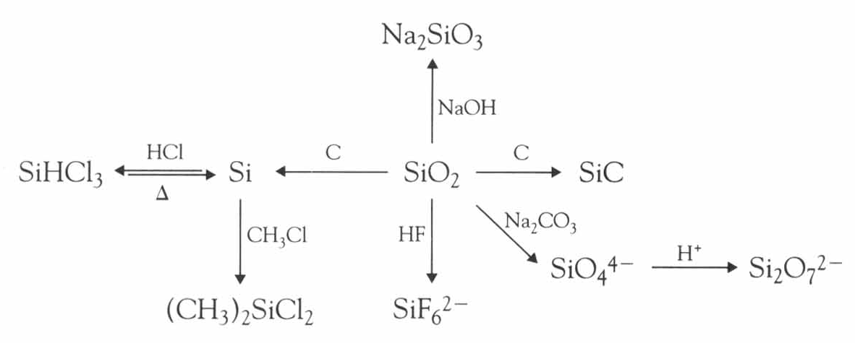

Slide 25
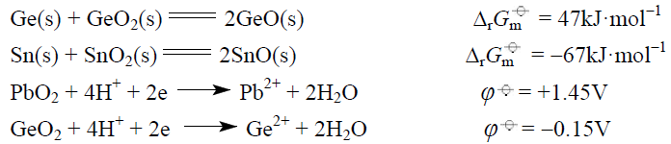
§15-3 Germanium Subgroup
一、General properties
+4氧化态 Ge Sn Pb +2氧化态
稳定性增大 稳定性增大
6s²惰性电子对效应
Ge, Sn, Pb在地壳中的含量分别为7e-7, 4e-5, 1.6e-5。自然界中存在argyrodite 硫银锗矿(4AgS.GeS₂)， germanite锗矿石(CuS. FeS.GeS₂)， tinstone 锡石(SnO₂)， galena (方铅矿) (PbS)， cerusite (白铅矿) (PbCO₃)；
Pb存在于Uranium 和Thorium矿中，这是由于Pb是U和Th放射性衰变的产物。
Pb可防alpha, gamma和X-ray，但对beta和neutron效果差。

Slide 26


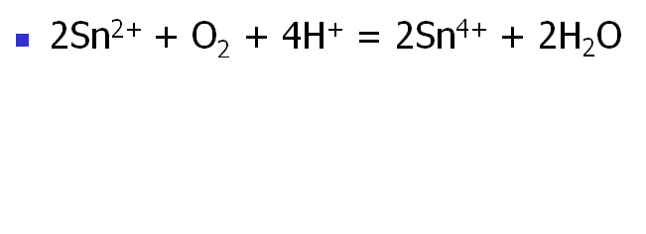
Compounds
1. 卤化物(halides) EHal₄ EHal₂
(1) SnCl₂
a. 水解性:
SnCl₂ + H₂O = Sn(OH)Cl↓ + H⁺ + Cl⁻
在配制SnCl₂必须防止氧化和水解
※ 用盐酸酸化蒸馏水，并在SnCl₂中加入Sn粒:
b. 还原性：
SnCl₂ +2HgCl₂ = SnCl₄ + Hg₂Cl₂ (白色)
Hg₂Cl₂ + SnCl₂ = SnCl₄ + 2Hg↓ (黑色)
(※ 常用此反应检测Hg²⁺, Sn²⁺离子的存在)

Slide 27
3. 氧化物(oxides) MO MO₂
MO 两性偏碱，MO₂ 两性偏酸，均不溶于水。
GeO(黑色) ；
GeO₂(白色)；
SnO(蓝色) ；
SnO₂(灰色)；
PbO(黄色，又名密陀僧，massicot ) ；
PbO₂(黑色) ；
Pb₂O₃(黄色)，可看作：PbO·PbO₂；
Pb₃O₄(红色)，又名铅丹，可看作：2PbO·PbO₂

Slide 28
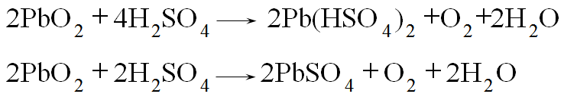
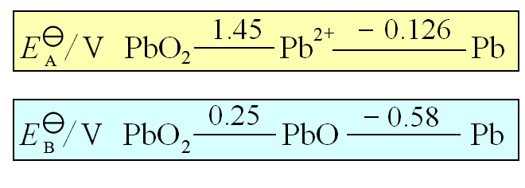
性质：
两性偏酸性:
PbO₂ + 2NaOH + 2H₂O 加热 Na₂Pb(OH)_{6(铅酸盐)}
Pb₂O₃ , Pb₃O₄ , PbO₂都具有强氧化性(在酸性介质中)
5PbO₂ + 2Mn²⁺ + 4H⁺ = 5Pb²⁺ + 2MnO₄⁻ + 2H₂O
PbO₂ + 4HCl = PbCl₂ + Cl₂↑+ 2H₂O
PbO₂：Pb（6s²6p²）的惰性电子对效应⇒ 6s²电子不易失去，一旦失去，夺回的倾向很强

Slide 29


3. 铅的化合物
(1) Pb(NO₃)₂
(2) Pb(CH₃COO)₂ (弱电解质，有甜味，俗称铅糖)
共价化合物，易溶于水，难离解，毒性大
Pb(Ac)₂ + Cl₂ + 4KOH = PbO₂ + 2KCl + 2KAc + 2H₂O
(3) PbSO₄
可溶于浓H₂SO₄中,也可溶于NH₄Ac或NaAc溶液中

Slide 30
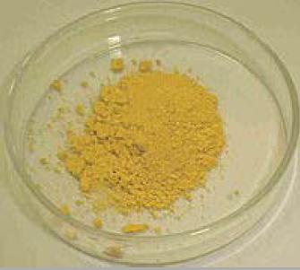

(4) PbCrO₄
难溶于水的黄色晶体，有毒，加热分解可放出氧气，是氧化剂。
※ 用于Pb²⁺的鉴定（PbCrO₄溶于过量的碱，这与黄色BaCrO₄有别；SrCrO₄溶于HAc，不溶于碱。）
PbCrO₄ + 2 NaOH → Pb(OH)₂ + Na₂CrO₄
Pb(OH)₂ + NaOH → Na[Pb(OH)₃]
PbCrO₄ + H⁺ → Pb²⁺ + HCrO₄⁻
2PbCrO₄ + 2H⁺ (过量) → 2Pb²⁺ + Cr₂O₇⁻ + H₂O
PbCrO₄(黄色)

Slide 31
2.O族

Slide 32
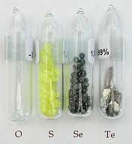
氧族元素结构的相似性及递变性

Slide 33


b. H2O2是一种弱酸，也显弱碱性
c. 在酸性条件下，H2O2是极好的氧化剂，
在碱性条件下，H2O2是中等的氧化剂。
过氧化氢在水溶液中，不论是氧化剂，还是
还原剂，都在反应体系中不引入任何杂质：
2H⁺ + H₂O₂ + 2e → 2H₂O
O₂ + 2H⁺ + 2e → H₂O₂

Slide 34
d. 从上面的电位图来看H2O2不稳定，易歧化
(i) 在OH⁻介质中比H⁺介质中分解快；
(ii) 若有重金属离子Fe²⁺ , Mn²⁺ , Cu²⁺ ,
Cr²⁺等都大大加快H2O2的分解；
(iii) 波长为320—380nm的光促使H2O2
分解；
(iv) 受热加快分解。
∴棕色瓶保存；加入稳定剂

Slide 35
(3) Preparation:
a. 化学法
BaO₂ + H₂SO₄ = BaSO₄↓ + H₂O₂
BaO₂ + CO₂ + H₂O = BaCO₃↓+ H₂O₂
b. 电解—水解法
电解：2NH₄HSO₄ = (NH₄)₂S₂O₈ + H₂↑
过二硫酸铵发生水解:
(NH₄)₂S₂O₈ + 2H₂SO₄ = H₂S₂O₈ + 2NH₄HSO₄
H₂S₂O₈ + H₂O = H₂SO₄ + H₂SO₅（过硫酸）
H₂SO₅ + H₂O = H₂SO₄ + H₂O₂

Slide 36
C. 乙基蒽醌法:
H₂ + O₂ = H₂O₂ (乙基蒽醌为催化剂)
(4) Application:
利用H₂O₂的氧化性，可漂白毛、丝织物；
火箭燃料的氧化剂；
用来恢复古画的色彩；
利用H₂O₂的还原性，可以除Cl₂；
30%以上的H₂O₂可做杀菌剂；
“绿色”氧化剂。

Slide 37
(5) Identification【鉴定反应，重要！】:
在重铬酸盐的酸性溶液中，加入少许乙醚和过氧化氢溶液并摇荡，乙醚层出现蓝色[CrO(O₂)₂·(C₂H₅)₂O]
此法也可用来鉴别铬^{VI}，同时可确认是CrO₄²⁻或Cr₂O₇²⁻
乙醚
若不加乙醚，水溶液中的CrO₅再与H₂O₂反应，放出O₂：
2CrO₅+ 7H₂O₂+ 6H⁺ == 7O₂+ 10H₂O + 2Cr³⁺(蓝绿) Cr₂O₇^{2－} + 11H₂O₂ + 8H⁺ == 2Cr³⁺+ 15H₂O + 7O₂
2Cr³⁺ + 3H₂O₂ + 10OH－ →2CrO₄^{2－} + 8H₂O

Slide 38

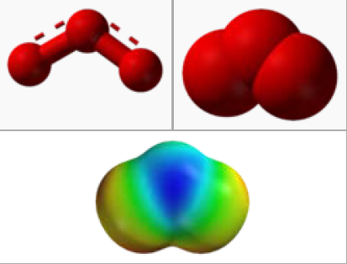
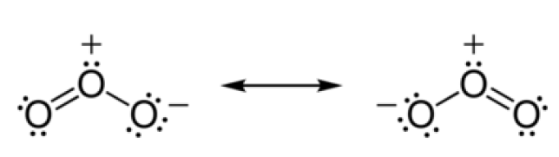
(3) O₃ (Ozone):
可看作 ，实际上是O₂的同素异形体
（allotrope）

Slide 39
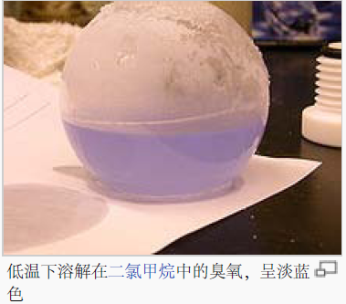
氧和臭氧的 物理性质 | 氧 | 臭氧
气体颜色 液体颜色 熔点/K 沸点/K 临界温度 273K时水中的溶解度(ml/L) | 无色 淡蓝色 54.6 90 154 49.1 | 淡蓝色 暗蓝色 81.0 160.6 268 494
b. Physical properties
它是一种非常毒的蓝色气体，有特殊的腥臭味；少量O₃可以净化空气、大量O₃对人体有害。
液态O₃是深蓝色，固态O₃是暗紫色，由于O₃的极化作用与极化率都大于O₂ ，所以其沸点比O₂高，比O₂易溶于水，有颜色。
※ 唯一极性单质！

Slide 40
e. Applications:
臭氧可氧化CN⁻而解毒，故常用来治理电镀工业中
的含氰废水，不会引起二次污染：
O₃ + CN－ === OCN－ + O₂
2OCN－ + 3O₃ + H₂O === 2HCO₃⁻ + N₂ + 3O₂
氧化有机物，可把烯烃氧化并确定双键的位置:
CH₃CH₂CH=CH₂ → CH₃ CH₂CHO + HCHO
CH₃CH=CHCH₃ → 2CH₃CHO

Slide 41
Allotrope（同素异形体） :
(1) S₈：最稳定的形式，成环状（ring）或
皇冠状（crown）
它主要有两种形式：
斜方硫（orthorhombic）呈黄色；
单斜硫（monoclinic）呈浅黄色。

Slide 42
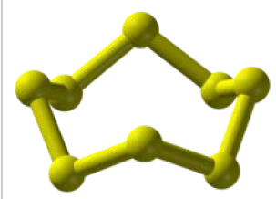
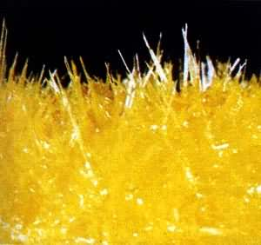





单质S₈
单斜硫
斜方硫
弹性硫
190 ºC
----→ 弹性硫

Slide 43


(2) Allotrope的转化：
S₂是顺磁性的，而S₄ , S₆ , S₈ ……都是反磁性的。

Slide 44
3. Chemical properties
(1) 与金属反应（除Au, Pt外）
2Al + 3S = Al₂S₃ Fe + S = FeS
Hg + S = HgS (研磨)
(2) 与非金属反应（除稀有气体，I₂，N₂外）
S + O₂ = SO₂
(3) 在沸腾的碱液中发生歧化
3S + 6NaOH = 2Na₂S + Na₂SO₃ + 3H₂O
(4) 硫能被浓硝酸氧化成硫酸：
S + 2HNO₃(浓) = H₂SO₄ + 2NO

Slide 45
4. preparation
(1)从黄铁矿提取硫：
3FeS₂ + 12C + 8O₂ = Fe₃O₄ + 12CO + 6S
(2)弗拉施法提取硫：
用过热水蒸气加热含硫的矿石，使硫熔化，再利用热空气(2~2.5MPa)将液态硫压到地表，硫的纯度可达99.5%。
(3)改良的克劳斯法制备硫：
将H₂S催化氧化是制备单质硫的重要途径：
催化剂是多孔的氧化铝、三氧化二铁或活性炭
(4)以冶炼硫化物矿时所产生的SO₂为原料，也可以制得单质硫：
SO₂ + 2H₂S == 3S + 2H₂O
SO₂ + C == S + CO₂
将粗硫蒸馏，可以得到更纯净的硫。硫蒸气冷却后形成细微结晶的粉状硫，叫做硫华。

Slide 46
2. [ -2/n] O.S.
多硫化物（ O.S. 两端S [ -1] ；中间S为0氧化态）
( polysulfide or persulfide )
(1) Na₂S + (n-1)S = Na₂S_{n 酸化}
H₂S_{n}
(NH₄)₂S + (n-1)S = (NH₄)₂S_{n} ^{氢离子}
(2) Redox reactions:
3Na₂S₂ + As₂S₃ = 2Na₃AsS₄ + S
SnS₂ + (NH₄)₂S₂ = (NH₄)₂SnS₃
(3) 歧化反应
S_{n}²⁻ + 2H⁺ = H₂S + (n-1) S
H₂S + (n-1)S

Slide 47


(4) 硫代硫酸盐（thiosulphates）
a. 沸腾温度下，亚硫酸钠溶液与S粉混和
SO₃²⁻ + S = S₂O₃²⁻ 或者
2Na₂S + Na₂CO₃ + 4SO₂ = 3Na₂S₂O₃ + CO₂
b. 这两种硫是不等价的
c. 不稳定，在酸性条件下分解，只有pH >4.6时才
不分解；
d. 是一种还原剂，也是一种络合剂
2Na₂S₂O₃ + I₂ = Na₂S₄O₆ + 2NaI
AgBr + 2Na₂S₂O₃ = Na₃[Ag(S₂O₃)₂] + NaBr

Slide 48
0
+5
(5) 连硫酸及其盐
a. 通式：H₂S_{x}O₆ ( X=2—6 )
b. 连硫酸不稳定，易分解
H₂S₂O₆ = H₂SO₄ + SO₂
H₂S₄O₆ = H₂SO₄ + SO₂ + 2S
c. 制备
2MnO₂ + 3H₂SO₃ = MnSO₄ + MnS₂O₆ + 3H₂O
BaS₂O₆ + H₂SO₄ = BaSO₄↓ + H₂S₂O₆

Slide 49
(6) 当SO3溶于浓H2SO4中时，产生
H2SO4·nSO3—多硫酸，其中最重要的是
H2S2O7焦硫酸。
H2SO4 , H2S2O7 , H2S3O10 , H2S4O13
的混合物称为发烟硫酸。
H₂SO₄·nSO₃ + nH₂O = (n+1)H₂SO₄

Slide 50


(7)过硫酸及其盐
H被－SO₃H取代
H—O—O—H
常见： K₂S₂O₈ 、(NH₄)₂S₂O₈
强氧化剂：
Ag⁺
Cu+K₂S₂O₈+8H₂O CuSO₄+K₂SO₄
Ag⁺
2Mn²⁺+5K₂S₂O₈+8H₂O 2MnO₄－+10SO₄^{2－}+16H⁺

Slide 51




5. 特殊氧化态
(1) [+1 ]O.S. S₂O其结构为SSO
3S + SO₂ = 2S₂O （放电，410-470K）

Slide 52
(2) [+3 ]O.S. 连二亚硫酸及其盐 （dithionous acid）
a. 二元弱酸
b. 制备:
2NaHSO₃ + Zn = Na₂S₂O₄ + Zn(OH)₂
2Na[Hg] + 2SO₂ = Na₂S₂O₄ + 2Hg
c.在OH－介质中能把硝基化合物还原成胺
d. 能发生歧化反应

Slide 53
(3)硫的氮化物（sulfur-nitrogen compounds）
S₄N₄
S₂N₂
(SN)_{x}

Slide 54
二、Simple substances
1. Se不与水、稀酸反应
Te + 2H₂O = TeO₂ + 2H₂↑
Po + 2HCl = PoCl₂ + H₂↑
2. Se与Te可被HNO3氧化
3Se + 4HNO₃ + H₂O = 3H₂SeO₃ + 4NO↑
Po + 8HNO₃ = Po(NO₃)₄ + 4NO₂↑+ 4H₂O
3. Disproportination(歧化):
3E + 6KOH = K₂EO₃ + 4K₂E + 3H₂O
(E=Se, Te)
4. Preparation:
从制备H2SO4的方法中用MnO2氧化得SeO2 ,TeO2 ,
然后 EO₂ + 2SO₂ = E + 2SO₃

Slide 55

三、Compounds:
1. [-2] O.S.
H2Se , H2Te
(1) 酸性: H2Te>H2Se>H2S
(2) 还原性: H2Te>H2Se>H2S
(3) 制备：水解法
Al₂Se₃ + 6H₂O = 3H₂Se + 2Al(OH)₃
Al₂Te₃ + 6H₂O = 3H₂Te + 2Al(OH)₃

Slide 56
2. [+2 ] O.S.
TeCl2 , SeCl2不稳定，歧化
2TeCl₂ = TeCl₄ + Te
2SeCl₂ + 3H₂O = H₂SeO₃ + Se + 4HCl
3. [+4 ] O.S.
SO2 SeO2 TeO2酸性、还原性减弱，氧化性增强
遇强氧化剂时显还原性：
3TeO₂ + H₂Cr₂O₇ + 6HNO₃ + 5H₂O
= 3H₆TeO₆ + 2Cr(NO₃)₃
H₂SeO₃ + H₂O₂ = H₂SeO₄ + H₂O

Slide 57
4. [ +6 ] O.S.
SeO₃ , TeO₃
(1) Preparation:
K₂Se + 4NaNO₃ = K₂SeO₄ + 4NaNO₂（加热）
K₂SeO₄ + SO₃ = K₂SO₄ + SeO₃
H₆TeO₆ = TeO₃ + 3H₂O（加热）
(2) H₆TeO₆, SeO₄²⁻的氧化性比H₂SO₄强
H₂SeO₄ + 2HCl = H₂SeO₃ + Cl₂ + H₂O
H₂SeO₄—HCl的混合液可溶解金和铂
※ Se , Te的化合物均非常毒（toxic）！

Slide 58
3.卤素

Slide 59


§12-1 Fluorine and its compounds
一、氟的电负性为4.0，是电负性最大的元素。
氟的化合物存在于人体中：主要在牙中和骨头中；氟在地壳的存量为0.072%，自然界中以萤石(fluorite, CaF₂)，冰晶石和氟磷灰石的矿物存在。
F的特殊性:
主要氧化数: F 无正氧化数
分解水：F₂氧化H₂O
卤化物热力学稳定性：氟化物最稳定
卤化物配位数：氟化物最大
AsF₃ AsCl₃ AsBr₃ AsI₃
AsF₅ AsCl₅ （-50℃分解）
PbF₄ PbCl₄ （R.T.分解）

Slide 60
二、The simple substance
1. F2的化学性质非常活泼:
除了He、Ne、Ar不与F2直接反应外，其它物
质基本都能与F2反应
例如：
SiO₂ + 2F₂ = SiF₄ + O₂
2H₂O + 2F₂ = 4HF + O₂
Xe + 2F₂ = XeF₄
2F₂ + 2NaOH = 2NaF + H₂O + OF₂ (不是酸酐!)

Slide 61
(1) 电解法:
现代工业使用了装有石墨电极的镍制或铜制电解池，用KHF₂(L)作电解质，由于熔融的KHF₂在电解过程中被转化为固体KF，因而必须不断加入HF以维持电解质为熔融状态。
(2) 化学法:
K₂MnF₆和SbF₅分别按1899年和1906年发现的两个反应制备:
2KMnO₄ + 2KF + 10HF + 3H₂O₂ = 2K₂MnF₆ +8H₂O + 3O₂
SbCl₅ + 5HF = SbF₅ + 5HCl
在特氟隆不锈钢反应器中：
K₂MnF₆ + 2SbF₅ = 2KSbF₆ + MnF₃ + 1/2F₂
(3) 贮存、运输：
用镍或镍的合金。
因为F₂ + Ni = NiF₂，可以阻止F₂进一步反应。

Slide 62
3. Hydrolysis (水解性):
SiF₄ (g) + 2H₂O (l) = H₂SiO₃ (s) + 4HF (g)
SiF₄ (g) + 2HF (aq) = 2H⁺ (aq) + SiF₆⁻ (aq)
※ 当达到最大共价数（配位数）时，如SF₆, CF₄
等，与水极难反应，这仅是动力学因素而不是
热力学因素的结果。例如：
CF₄ (g) + 2H₂O (l) = CO₂ (g) + 4HF (g) (ΔG<0)
【CCl₄, SF₆类似】
有人理论解释为：一部分原因是由于亲核性的水分子很难穿透负电性的氟离子的保护层；另一部分原因是即使水分子中的氧原子可以与碳原子连接，氟原子仍然很难与碳断裂。

Slide 63
(2) HF(L)是强的离子溶剂:
b. BF₃ + 2HF = BF₄⁻ + H₂F⁺
SbF₅ +2HF = SbF₆⁻ + H₂F⁺

Slide 64


(3) HF(aq)实际上是中等强度的酸，它含有H₂F₃⁻ ，
H₃F₄⁻ ，……HnFn+1⁻等离子，在溶液中达到平衡。
−
※ 稳定性、腐蚀性最强的氢卤酸，如果皮肤不慎粘到，将一直腐蚀到骨髓。化学性质活泼，能与几乎所有元素发生反应（除He、Ne 、 Ar）。
(4) SiO₂ + 4HF (aq) = SiF₄ (g) + 2H₂O
所以氢氟酸盛入铅、橡胶，聚乙烯或石蜡中。
SiF₄ (g) + 2HF (aq) = 2H⁺ (aq) + SiF₆²⁻ (aq) (HF过量时)

Slide 65
用途：重要的化工原料
制造漂白粉、漂白纸浆和布匹；
合成盐酸、制造氯化物；
饮水消毒；
合成塑料和农药等。
酸 | 制备 | 性质 | 用途
次氯酸(HClO) 及其盐 | Cl₂ + H₂O = HClO + HCl | 弱酸，但为很强的氧化剂，且具有漂白性 | 制造漂白粉Ca(ClO)₂: 2Cl₂ + 2Ca(OH)₂ → Ca(ClO)₂+ +CaCl₂ +2H₂O
亚氯酸(HClO₂)及其盐 | 2ClO₂ + H₂O → HClO₂ + HClO₃ | 目前所知唯一的亚卤酸，非常不稳定 | 具有漂白性
氯酸(HClO₃)及其盐 | 3ClO－→ ClO₃－ + 2Cl－ 3Cl₂ + 6OH－ → ClO₃－ + 5Cl－ + 3H₂O | 强氧化剂 | 用于制造炸药
高氯酸(HClO₄)及其盐 | KClO₄ + H₂SO4 → HClO₄ + KHSO₄ 1/2Cl₂ + 4H₂O → ClO₄－+ 8H⁺ + 7e－ | 最稳定的含氧酸，不易分解 | 非常强的酸

Slide 66


5. [ +7 ] O.S.
Cl₂O₇ ClO₃F ClO₂F₃ ClOF₅
ClF₇ [ ClO₄ ] ⁻ [ ClO₃F₂ ] ⁻ [ ClO₂F₄ ] ⁻
用P2O5使高氯酸脱水得到Cl2O7酸酐：
6HClO₄ + P₂O₅ = 3Cl₂O₇ + 2H₃PO₄
Cl2O7较稳定，但超过393K会爆炸。
HClO4在液态时为双聚体
在水中稳定，
是最强的酸之一！

Slide 67










[ ]⁻
[ ]⁻
[ ]⁻
[ ]⁻
四、ClO⁻ ClO₂⁻ ClO₃⁻ ClO₄⁻ 序列的稳定性与氧化性，相应酸的
酸性【※重要知识点！】
1. 从ClO⁻到ClO₄⁻的稳定性增加：这是由于从Cl(I)到Cl(VII)， 成键电子数的增加以及对称性加强，而且d-pπ键作用加强。
2. 从ClO⁻到ClO₄⁻酸性增强：
这是由于随着酸根中氧原子数目的增加，H—O键的强度减弱。
3. 从ClO⁻到ClO₄⁻的氧化性减弱：The perchlorate ion displays hardly any oxidizing activity in solution

Slide 68

五、特殊氧化态（IV、VI氧化态）化合物
1. [ +4 ] O.S. :
ClO₂有单电子，顺磁性，强氧化剂，见光分解，受热爆炸。
氧化:
PbO + 2ClO₂ + 2NaOH = PbO₂ + 2NaClO₂ + H₂O
歧化（disproportionation）:
ClO₂ + 2OH⁻ = ClO₂⁻ + ClO₃⁻ + H₂O
制备:
2NaClO₃ + SO₂ + H₂SO₄ = 2NaHSO₄ + 2ClO₂

Slide 69

我们知道2NO2—N2O4双聚，NO2也是单电子化
合物，虽然1970年也获得Cl2O4，但Cl2O4的实际
结构为Cl(I)—O—Cl(VII)O3，所以Cl2O4不是ClO2
的双聚物。
※ 为什么ClO2不容易双聚呢？
∵ 这两个分子中的单电子处于不同的分子轨道上。

Slide 70

2. [ +6 ] O.S. :
只存在Cl₂O₆，但实际结构式为：
O₂Cl(V)—O—Cl(VII)O₃
因为VI氧化态只能是表观氧化态，而不是实际氧
化态。
所以Cl₂O₆不稳定，是强氧化剂，易歧化：
Cl₂O₆ + H₂O = HClO₄ +HClO₃

Slide 71







§12-3 Bromine Subgroup (X=Br , I , At)
一、General Properties:
1. 溴族元素的氧化态为-1 , +1 , +3 , +5 , +7，其中-1和+5 氧化态最稳定。
2. Br, I, Ar电离势和电子亲合能都减小，碘、砹有两性。
3. 溴、碘存在于海水中，砹需要人工合成。

Slide 72
二、The simple substance
1. 离解能D(X2)随Z↑而减小：这是由于原子半径随Z的增加而增大，核对外层电子（成键电子对）的吸引力减弱，电子云重叠小，所以离解能减小。
??? Br₂ (液) I₂ (固) At₂ (固)
※这是由于随原子半径的增大，极化率增强，分子
间作用力增加的缘故。
2.从F2—I2氧化性减弱，还原性增强：
3I₂ + 10HNO₃ （浓）= 6HIO₃ + 10NO + 2H₂O

Slide 73
3. 歧化反应（Disproportionation）
在碱性条件下，歧化反应很容易进行:
Br₂ + 2OH⁻ = Br⁻ + BrO⁻ + H₂O 0 ºC
3I₂ + 6OH⁻ = 5I⁻ + IO₃⁻ + 3H₂O 0-80 ºC
即I₂歧化时无IO⁻存在，可因此定量得到IO₃⁻
4. Preparation:
2NaX + MnO₂ + 2H₂SO₄ = X₂ + MnSO₄ + Na₂SO₄ + 2H₂O
2KBr + Cl₂ = 2KCl + Br₂
制备碘要避免使用过量的氧化剂：
I₂ + 5Cl₂ + 6H₂O = 2IO₃⁻ + 10Cl⁻ + 12 H⁺
大量碘的制备：
2IO₃⁻ + 5HSO₃⁻ = 3HSO₄⁻ + 2SO₄²⁻ + I₂ + H₂O

Slide 74
三、Compounds:
1. [ -1 ] O.S.
(1) 溴化物和碘化物有离子型，离子—共价型，共
价型
KBr + AlBr₃ = K[AlBr₄ ]
2KI+HgI₂ = K₂[HgI₄ ]
(2) Solubility: AgX , AuX , CuX , PbX2等难溶
(3) 由于Br⁻ , I⁻半径大，所以与中心离子的配位数
就小。 例如UF6 , UCl6 ，而只有UBr4 , UI4

Slide 75
(4) Hydrolysis
KBr、NaI（离子型）不水解。
BBr₃、PI₃（共价型）水解：
BBr₃ + 3H₂O == H₃BO₃ + 3HBr
PI₃ + 3H₂O == H₃PO₃ + 3HI
(5) HX
a. 从HF—HI键强度减小，酸度增加
b. 从HF—HI还原性增强
所以要制备HBr和HI只能用PBr₃和PI₃水解：
PBr₃ + 3H₂O = H₃PO₃ + 3HBr
PI₃ + 3H₂O = 3HI + H₃PO₃

Slide 76

2. [ +1 ] O.S.
(1) 4HBrO (aq) = 2Br₂ + O₂ + 2H₂O
(2) 多卤化物的生成
KI + I₂ =KI₃ 可看成 KI + I⁺¹-I⁻¹ = K[ I⁺¹I₂⁻¹ ]
[ ICl₂ ]⁻ , [ IBr₂ ]⁻ , [ BrBr₂ ]⁻ , [ BrCl₂ ]⁻都是直线型结构，中心原子为正电荷，根据分子轨道理论，这些离子的结构是由于形成了三中心的分子轨道（3c-4e）。
半径较大的碱金属可以形成多卤化物。它受热分解，其分解倾向于生成更稳定的碱金属卤化物
http://www.chemistryland.com/CHM107Lab/Exp03_DetectOzone/OzoneLab/OzoneLab.htm

Slide 77
互卤化物（卤素互化物）定义为：
两种卤素形成的化合物(XX’_{n}，n为奇数)，例如：IF₃、IF₅、IF₇、BrF₅，由一较重的卤素原子和奇数个较轻的卤素原子构成。n数值取决于r_{较大}/r_{较小}的比值以及两者电负性之差。比值和差值越大，n越大，即氧化数会越高 。

Slide 78
(3) BrNO₃ , INO₃ , BrNO₃ （酸性的盐）
a. 这些不稳定的共价化合物是I2，Br2在非水溶剂（如乙醚）中与AgNO3反应获得:
AgNO₃ + I₂ = AgI + INO₃
b. 它们都易水解:
IClO₄ + H₂O =HIO + HClO₄
c. 与碱性的盐反应:
KNO₃ + INO₃ = K[I(NO₃)₂ ]

Slide 79
3. [ +3 ]O.S.
(1) X2O3(X=Br , I)未知，它们的阴离子BrO₂⁻和IO₂⁻
不稳定，易歧化。
(2) XX₃’易水解：
BrF₃ + 2H₂O = 3HF + HBrO₂
并伴随发生 3HBrO₂ = 2HBrO₃ + HBr
3BrF₃ + 6H₂O = 2HBrO₃ +9HF + HBr
对于I(NO₃)₃也发生水解并歧化:
3I(NO₃)₃ + 6H₂O = 2HIO₃ + HI + 9HNO₃

Slide 80
4. [ +5 ]O.S.
(1) Preparation:
a. 卤酸:
Br₂ + 5Cl₂ +6H₂O = 2HBrO₃ + 10HCl
Ba(XO₃)₂ + H₂SO₄ = BaSO₄↓ + 2HXO₃
b. 卤酸盐:
3I₂ + 6NaOH = NaIO₃ +5NaI + 3H₂O
KI + 6KOH + 3Cl₂ = KIO₃ + 6KCl + 3H₂O

Slide 81
(2) 稳定性：HIO3>HBrO3>HClO3
HClO3仅存在于溶液中，而HIO3有自由态，碘酸
盐也比溴酸盐、氯酸盐稳定。
(3) 它们都是强氧化剂，氧化能力为：
BrO₃⁻ > ClO₃⁻ > IO₃⁻
在酸性条件下(Comproportionation)：
6H⁺ + IO₃⁻ + 5I⁻ = 3I₂ + 3H₂O

Slide 82

5. [ +7 ] O.S.
(1) 与Cl、I元素相反，Br的+7氧化态不是溴元素
的特征，直到目前才得到BrF₇和BrO₄⁻
(2) IF₇发生水解：
IF₇ + 6H₂O = H₅IO₆ + 7HF
H₅IO₆称为正高碘酸，是无色单斜晶体，分子是
八面体结构，根据Pauling规则，正高碘酸的K₁ =
2e-2 ，所以它的酸性比高氯酸弱得多。
(3) 它们都是强的氧化剂，高碘酸的氧化能力大于高氯酸，高溴酸的氧化能力最强，这是由于
ΔE_{3s～3p}＜ΔE_{4s～4p}＞ΔE_{5s～5p}

Slide 83

卤素反应的相似性：
均能与H₂发生反应生成相应卤化氢，卤化氢均能溶于水，形成无氧酸。
结论：随着核电荷数的增加，卤素单质与H₂反应变化：
F₂、Cl₂、Br₂、I₂
①剧烈程度：逐渐减弱
②生成HX的稳定性：逐渐减弱
均能与水反应生成相应的氢卤酸和次卤酸（氟除外）
2F₂（g）+ 2H₂O（l）= 4 HF（aq）+O₂（g）
X₂（g）+ H₂O（l）= HX（aq）+ HXO（aq） X=表示Cl,Br,I
与金属反应：如：3Cl₂ + 2Fe = 2FeCl₃
与碱反应：如：Br₂ + 2NaOH = NaBr + NaBrO + H₂O

Slide 84
卤素反应的差异性：
与氢气化合的能力，由强到弱；
氢化合物的稳定性逐渐减弱；
卤素单质的活泼性逐渐减弱：
稳定性：HF>HCl>HBr>HI
酸性：HF<HCl<HBr<HI
单质氧化性：F₂>Cl₂>Br₂>I₂
阴离子还原性： Fˉ<Clˉ
Fˉ只有还原性， 其余既有氧化性又有还原性。
卤离子的鉴别：
加入HNO₃酸化的硝酸银溶液：
氯离子：得白色沉淀 Ag⁺ (aq) + Cl⁻ (aq) → AgCl (s)
溴离子：得淡黄色沉淀 Ag⁺ (aq) + Br⁻ (aq) → AgBr (s)
碘离子：得黄色沉淀 Ag⁺(aq) + I⁻(aq) → AgI (s)

Slide 85
四、拟卤素和拟卤化物 ( Pseudohalgen and Pseudohalide )
(CN)₂ (SCN)₂ (OCN)₂
CN⁻ SCN⁻ OCN⁻
氰 硫氰 氧氰
某些负一价的阴离子在形成离子化合物或共价化合物时，表现出与卤离子相似的性质。在自由状态时，其性质与卤素单质相似，把它们称为拟卤素。

Slide 86
拟卤素与卤素的相似性主要表现在以下几个方面:
(1) 游离状态皆形成双聚的易挥发分子。
(2) 与氢形成酸，除氢氰酸外多数酸性较强。
(3) 与金属化合成盐。与卤素相似，它们的银、
汞(I) 、铅(II)盐均难溶于水。
(4) 与碱，水作用也和卤素相似（歧化）。
(5) 形成与卤素类似的配合物。
(6) 拟卤离子与卤离子一样也具有还原性。

Slide 87
3. 氰和氰化物 ( cyanogen and cyanide )
(CN)₂结构式:
无色气体，有苦杏仁臭味，极毒。
制备：可由加热AgCN或Hg(CN)2与HgCl2共热
获得：
2AgCN = 2Ag + (CN)₂
Hg(CN)₂ + HgCl₂ = Hg₂Cl₂ + (CN)₂
反应性:

Slide 88
※ 所有氰化物剧毒，mg量的KCN或NaCN就可使人致死！！！
氰化物可以用C(IV)化合物与碳反应制得：
※ CN⁻极易与过渡金属Zn²⁺, Ag⁺, Cd²⁺形成稳定的
离子，不溶的重金属氰化物在NaCN或KCN溶液中
由于生成氰配离子而变得可溶。

Slide 89

4. 硫氰和硫氰酸盐 ( thiocyanogen and thiocyanate )
(1) 制备：
a. (SCN)₂ :
2AgSCN + Br₂ = 2AgBr + (SCN)₂
b. SCN⁻:
KCN + S= KSCN
工业上：
4NH₃ + CS₂ = NH₄SCN + (NH₄)₂S

Slide 90
(2) 性质：
常温下(SCN)₂是黄色液体。(SCN)₂不稳定，可逐渐聚合为难溶性的棕红色固体(SCN)_{n}
(SCN)₂ + H₂S = 2H⁺ + 2SCN⁻ + S
(SCN)₂ + 2S₂O₃²⁻ = 2SCN⁻ + S₄O₆²⁻
(3) 大多数硫氰酸盐溶于水，而重金属盐如Hg(SCN)₂
溶于水，SCN⁻是良好的配位体，Fe(III)离子可与其
得到深红色的硫氰配离子。
Fe³⁺ + nSCN⁻ = Fe(SCN)_{n}^{3-n}

